Slide 1
컴퓨터비젼 활용
- 영상증폭 응용 -
2014140148 김형도

Slide 2
주제선정
컴퓨터비젼활용
- 주제를 선정하게 된 이유(아이디어 발상)
현재 살고 있는 자취방에 습기가 많아 곰팡이 생겨나고 있었다. 또한 그 곰팡이가 있는 주변에 눈에 잘 보이지않는 벌레가 생기고 있다. 눈에 잘 보이지 않는 벌레의 위치를 파악하여 그 주변의 곰팡이가 생겨나는 위치까지 파악하여 자취방 안의 습기가 많이 차는 부분을 찾아 습기 제거를 하여 집안의 습기 문제를 개선할 수 있기 때문에 ‘미세 벌레 탐지 카메라’를 생각하게 되었다.
- 문제점 : 매우 작은 벌레의 움직임이 사람의 눈에 인식이 되지 않는다.
- 해결 방법 : 영상증폭을 이용해 벌레의 미세한 운동 상태를 인식한다.

Slide 3
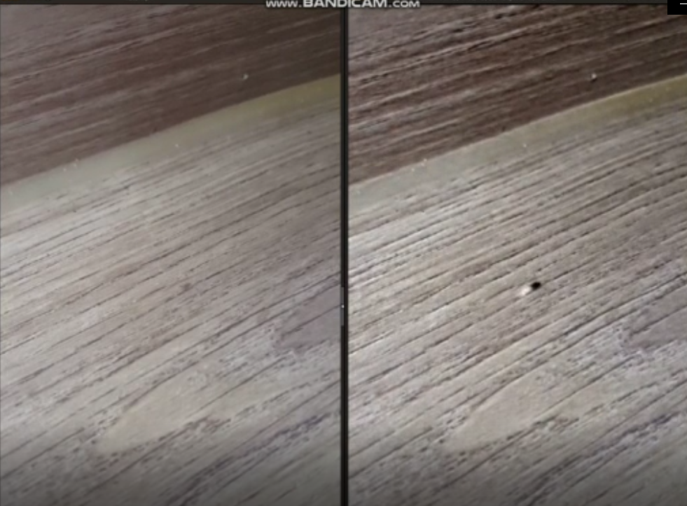
내용 설명
컴퓨터비젼활용
<Before>
<After>
위 사진은 동영상의 일부로 좌측은 영상 증폭 전, 우측은 영상 증폭 후를 각각 보여주고 있다. 영상 증폭 전의 카메라 화면에서는 작은 벌레가 아주 미세하게 움직여 움직임이 잘 보이지 않지만 영상 증폭 후의 카메라 화면에서는 움직임이 확실히 확인 가능하다. 이를 이용한다면 미세한 움직임을 잡아내어 벌레의 위치를 파악하고 주변의 곰팡이 또한 발견하여 집의 습기가 많이 차는 곳을 발견할 수 있다.

Slide 4
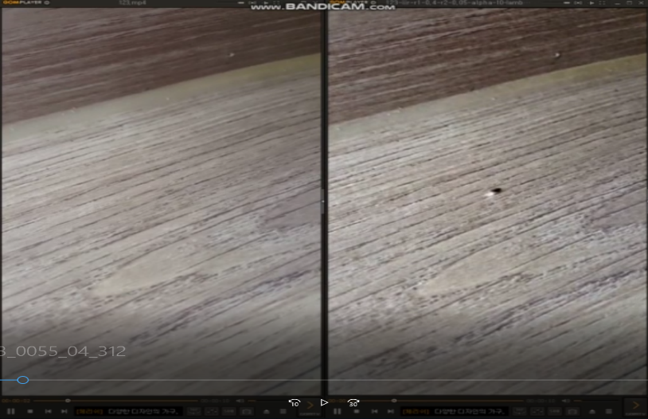
동영상 편집 과정
컴퓨터비젼활용
교수님께서 알려주신 방법대로 우선 제가 찾고자 하는 관련 영상을
찾아서 동영상을 편집하려고 했지만 마땅한 영상이 나오지 않았습니다.
또 주제가 개인의 집 안의 벌레를 대상으로 정하였기 때문에
직접 저의 자취방의 벌레를 촬영하는 것이 더 현실감있고 흥미로울 것이라고 생각하여 주소 앞에 ss를 붙여 유튜브 영상을 찾아서 하는 방법 대신
직접 촬영이라는 방법을 선택하게 되었습니다.
동영상 편집 프로그램인 ‘곰Pro’로 다운로드한
동영상에서 필요한 장면이 포함되어 있는
부분만큼만의 영상 편집 하였으며 이를 실습시간에
배운 모션 증폭 Matlab 프로그램을 적용하였고
동영상 녹화 프로그램인 ‘반디캠’으로 두 비교영상을
녹화하여 나타냈습니다.

Slide 5
검토 및 고찰
컴퓨터비젼활용
동영상 촬영 및 필요한 시간만큼 자르는 과정을 거치고 동영상 비교를 하기 위해 스마트폰에서 컴퓨터로 파일을 옮기고 Before, After동영상의 시간을 9초로 각각 맞추었으며 곰플레이어를 이용해 두 동영상을 틀고 반디캠으로 동영상 화면 조정을 위한 동영상 편집을 진행하였다.
이후 곰플레이어로 한번에 두개의 동영상이 재생이 안되는 것을 확인하였고 이에 대한 해결 방법을 인터넷 검색을 통해 해결할 수 있었다.
또한 영상 증폭 전과 후의 동영상의 길이가 조금 차이 나는 것을 확인하였다.
영상 증폭하기 전에는 동영상의 길이가 10초가 조금 넘었는데 증폭 후의 동영상의 길이는 9초가 나왔다. 개인적인 생각으로는 Matlab으로 증폭을 하게되면 모션을 증폭해야 하니 움직임이 있는 부분을 증폭하려면 그 부분에 대한 시간을 가속화하여 보여줄 수 밖에 없다고 생각한다. 확실하지는 않지만 이러한 부분에서 모션증폭을 거치게 되면 동영상 시간이 단축되는 현상이 발생하는 것이라 생각한다.

